Slide 1
Состояние оценки ТС, информационное и программное обеспечение системы оказания услуг по восстановлению ТС, потерпевших в ДТП
Общественное объединение Белорусская ассоциация экспертов и сюрвейеров на транспорте - ОО БАЭС

Slide 2
Система защиты имущественных прав граждан при страховании

Slide 3
Методическое обеспечение
СТБ 52.0.06-2011. Оценка стоимости объектов гражданских прав. Оценка транспортных средств.
Правила определения размера вреда (ОСАГО), причиненного повреждением ТС
Методики корректировок стоимости ТС и определения накопленного износа
Использование переменных данных по стоимости частей, материалов, ЛКП и нормо-часа работ на рынке РБ
Практика применения критерия экономической целесообразности ремонта и выбора переменных данных при корректировке
Расчет стоимости ремонта: виртуальный, по факту ремонта

Slide 4
Концепция 2. Обеспечение права доступа к программному обеспечению
Историческая справка

Slide 5
Информационный ресурс объединенного комплекса
Информационно- методический сайт autoexp.org
Программа «Автокальк»
    Программное обеспечение «SilverDAT»
Программа «БАЭС - оценка»
Электронные справочники по стоимости ТС - две версии
База данных о рыночной стоимости частей ТС и материалов, разработка программы стоимости нормо - часа для регионов РБ
Программа «Страхование + Выплата» для автоматизации деятельности страховой компании, включая процессы страхования, регулирования убытков, учета, актуарных расчетов, страховых резервов, бизнес - анализа
Программа info.autoexp.org – система информационного и методического обеспечения оценщика ТС; онлайн; имя- «user», пароль «1111»
Программы тестирования оценщиков ТС и другого имущества, поврежденного в ДТП
Учебные пособия по оценке и страхованию ТС, конструкции ТС

Slide 6
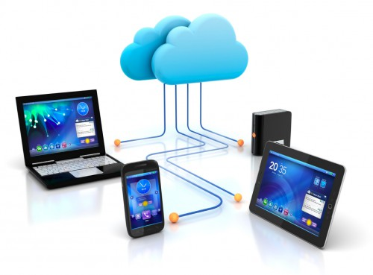
Интерфейс взаимодействия
Сервер национальных цен
Web Service
Программа Аудатэкс,
онлайн
Другие программные продукты
Программа ОПК,
«SilverDAT» онлайн
Программа ОПК,
«Autocalc» оффлайн
Программа ОПК,
«БАЭС-оценка»

Slide 7
Программа возрождения родников Республики Беларусь
В республике более 1000 родников
Родниковая вода-чистый продукт
Общий дебет питьевой воды 43 миллионов литров в сутки
Полностью можно обеспечить суточное потребление питьевой водой
всех жителей республики

Slide 8
